Slide 1

모두의 리눅스

Slide 2
19장 버전 관리 시스템
19.1 버전 관리 시스템이란
19.2 깃 설치와 초기 설정
19.3 기본적인 사용법
19.4 작업 트리와 인덱스
19.5 커밋 단위와 인덱스
19.6 실수했을 때 복구하기

Slide 3
19.7 브랜치
19.8 리포지터리의 백업 작성
19.9 2인 이상의 작업
19.10 충돌 해결
19.11 깃 매뉴얼

Slide 4
19.1 버전 관리 시스템이란

Slide 5

19.1 버전 관리 시스템이란
버전 관리 시스템이란
리눅스를 사용하다 보면 다양한 파일을 만들고 변경하게 됨
예를 들어 메모를 기록한 텍스트 파일, 배시의 설정 파일, 셸 스크립트 등은 한 번 작성한 것으로 끝나는 것이 아니라 이후 계속해서 추가나 변경하는 것이 일반적임
파일을 편집할 때 가끔씩 실수로 잘못된 내용을 저장할 수도 있고, 기존에 지운 내용이 다시 필요해지는 경우도 생김
파일을 변경한 뒤 특정 과거 시점으로 복원하는 것은 무척 어려운 일

Slide 6
19.1 버전 관리 시스템이란
버전 관리 시스템이란
이를 위해 작업하기 전에 늘 백업을 하는 것도 한 가지 방법
보통 편집 당시의 날짜를 파일 이름에 붙여서 백업

Slide 7
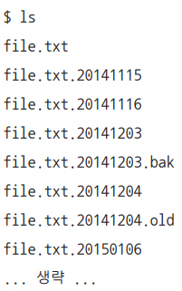
19.1 버전 관리 시스템이란
버전 관리 시스템이란
백업을 하다 보면 다음처럼 백업 파일이 잔뜩 생겨 버림
백업 파일이 많아지면 특정 시점으로 돌아가기 위해 확인해야 할 파일이 많아지게 되고 관리하는 데도 어려움이 따르게 됨

Slide 8
19.1 버전 관리 시스템이란
버전 관리 시스템이란
이러한 문제를 해결하기 위해 존재하는 도구가 버전 관리 시스템
버전 관리 시스템을 사용하면 수동으로 백업하지 않아도 파일의 변경 이력을 관리할 수 있음
버전 관리 시스템은 크게 두 가지 기능을 제공
파일을 ‘언제, 누가, 무슨 목적으로, 어떤 변경을 가했는가’를 기록할 수 있고 확인
할 수도 있음
필요에 따라 과거의 특정 시점으로 파일을 복원할 수 있음
여러 종류의 버전 관리 시스템이 있는데 이 책에서는 깃을 다룸
리눅스 커널을 비롯하여 많은 프로젝트가 깃을 사용하고 있으니 이번 기회에 깃의 사용법을 익혀 두면 크게 도움이 됨

Slide 9
19.2 깃 설치와 초기 설정

Slide 10
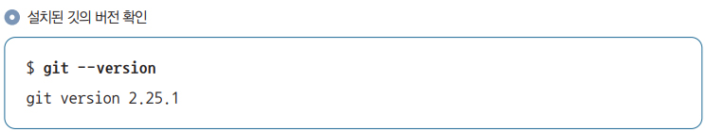
19.2 깃 설치와 초기 설정
깃 설치와 초기 설정
깃의 설치 여부를 확인하는 방법부터 알아보자
다음과 같이 --version 옵션을 붙여서 git 명령어를 실행

Slide 11
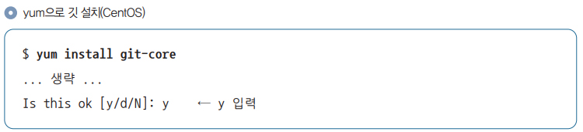
19.2 깃 설치와 초기 설정
깃 설치와 초기 설정
명령어가 발견되지 않았다는 에러 메시지가 출력됐다면 git-core라는 패키지를 설치
CentOS에서는 다음과 같이 yum 명령어로 깃을 설치

Slide 12
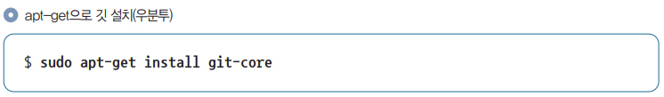
19.2 깃 설치와 초기 설정
깃 설치와 초기 설정
우분투에서는 apt-get을 사용하여 설치

Slide 13
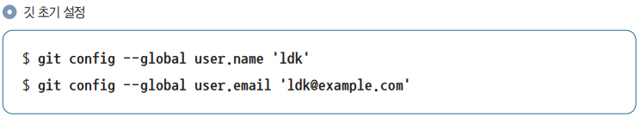
19.2 깃 설치와 초기 설정
깃 초기 설정
깃을 설치한 후에는 먼저 이름과 메일 주소를 설정
다음과 같이 git config 명령어를 실행
이는 깃의 사용자 정보를 등록하는 것으로 파일을 변경한 사용자 정보로 활용

Slide 14
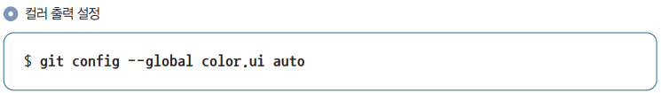
19.2 깃 설치와 초기 설정
깃 초기 설정
이외에도 설정 항목이 여럿 있지만, 여기서는 출력 글자 색을 컬러로 만드는 설정만 소개

Slide 15
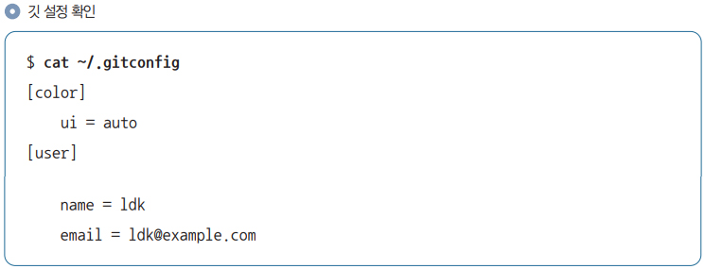
19.2 깃 설치와 초기 설정
깃 초기 설정
이들 설정은 ~/.gitconfig 파일에 보관되어 다음과 같이 cat 명령어로 확인할 수 있음

Slide 16
19.3 기본적인 사용법

Slide 17
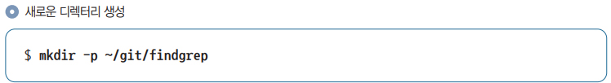
19.3 기본적인 사용법
리포지터리 작성하기
셸 스크립트 findgrep-19.sh를 만들고 수정하는 이력을 깃으로 관리해 보자
새로운 디렉터리를 만듦
findgrep이라는 디렉터리를 만들겠음

Slide 18
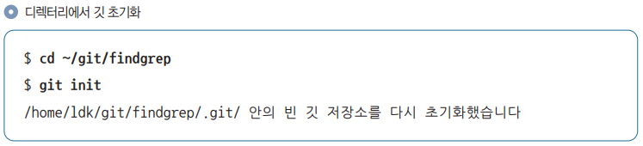
19.3 기본적인 사용법
리포지터리 작성하기
해당 디렉터리로 이동하여 git init 명령어를 실행

Slide 19
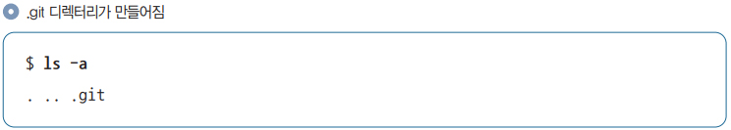
19.3 기본적인 사용법
리포지터리 작성하기
git init을 실행하면 초기화되어 .git이라는 디렉터리가 만들어짐
.git 디렉터리가 깃 리포지터리의 실체

Slide 20
19.3 기본적인 사용법
리포지터리 작성하기
리포지터리(repository)란 깃이 관리하는 파일의 이력을 보존하는 공간을 의미
파일의 수정 이력은 전부 이 리포지터리에 기록
과거 상태로 돌아갈 때도 리포지터리의 내용을 참고
리포지터리는 무척 중요한 디렉터리이므로 실수로 지우지 않도록 주의해야 함
리포지터리에 저장되는 파일을 사용자가 직접 보거나 편집할 일은 없음
깃이 관리하는 파일이라고 보면 됨

Slide 21
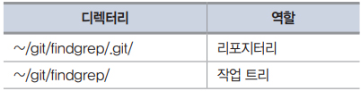
19.3 기본적인 사용법
리포지터리 작성하기
이력 관리의 대상이 되는 파일이 놓인 공간을 작업 트리라 함
이번 예에서는 findgrep 디렉터리가 이 프로젝트의 작업 트리에 해당
작업 트리에서 파일을 추가, 편집, 삭제하면서 작업을 진행
▼ 표 19-1 깃의 디렉터리 구성 예

Slide 22
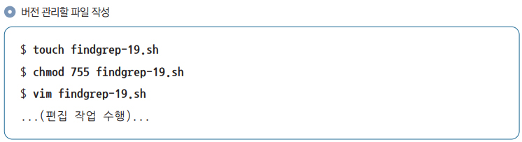
19.3 기본적인 사용법
리포지터리에 파일 추가하기
리포지터리가 만들어졌으니 파일을 추가해 보자
다음과 같이 셸 스크립트를 만듦

Slide 23
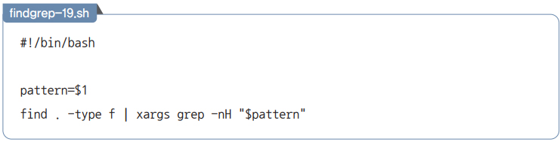
19.3 기본적인 사용법
리포지터리에 파일 추가하기
findgrep-19.sh의 초기 버전으로 다음 4개 행만 추가

Slide 24
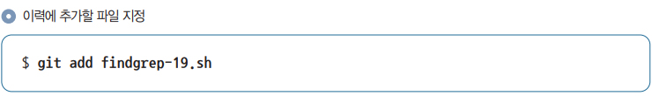
19.3 기본적인 사용법
리포지터리에 파일 추가하기
이 파일을 깃 리포지터리의 이력에 추가해 보자
리포지터리에 추가할 때는 git add와 git commit이라는 두 명령어를 사용
git add는 깃이 관리할 파일을 추가하는 명령어
지금 시점에서 findgrep-19.sh는 아직 관리 대상에 추가되지 않은 상태
다음과 같이 먼저 git add로 추가

Slide 25
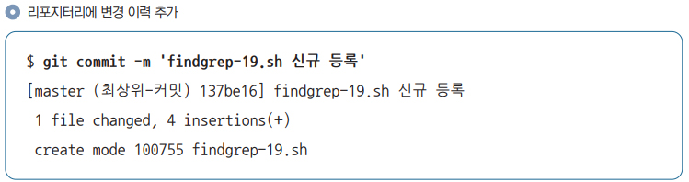
19.3 기본적인 사용법
리포지터리에 파일 추가하기
git commit 명령어를 실행
git commit은 실제 리포지터리에 변경 이력을 추가하는 명령어
이때 -m 옵션을 지정하면 이번 변경 사항에 대한 메시지를 입력할 수 있음

Slide 26
19.3 기본적인 사용법
리포지터리에 파일 추가하기
깃 리포지터리에 변경 이력이 등록
변경 내용은 버전 하나로 리포지터리에 보관
어느 시점에서의 프로젝트의 상태를 리비전(revision) 혹은 커밋(commit)이라 함
새로운 리비전을 리포지터리에 등록하는 것을 ‘커밋한다’라고 함

Slide 27
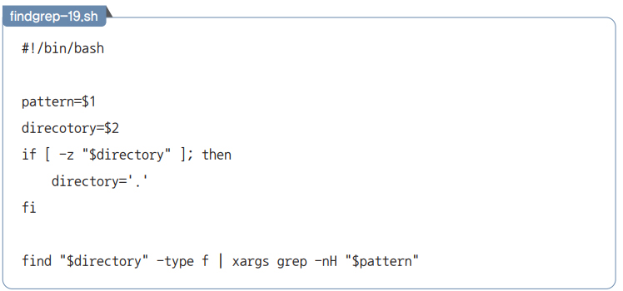
19.3 기본적인 사용법
차이 표시 그리고 다시 커밋하기
깃 파일을 수정한 뒤 한 번 더 커밋해 보자
findgrep-19.sh를 에디터로 열어서 다음과 같이 수정

Slide 28
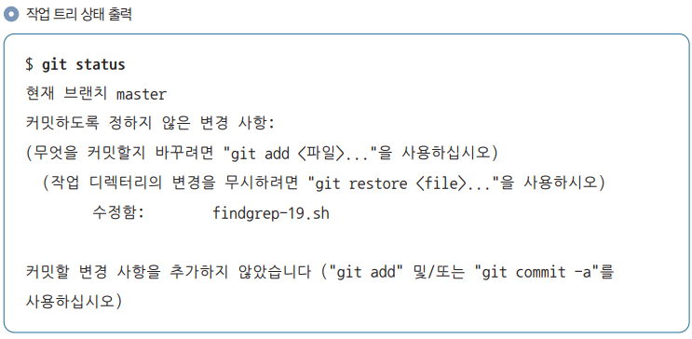
19.3 기본적인 사용법
차이 표시 그리고 다시 커밋하기
변경 사항을 커밋하기 전에 여기서 git status와 git diff라는 명령어를 소개
git status는 현재 작업 트리의 상태를 표시

Slide 29
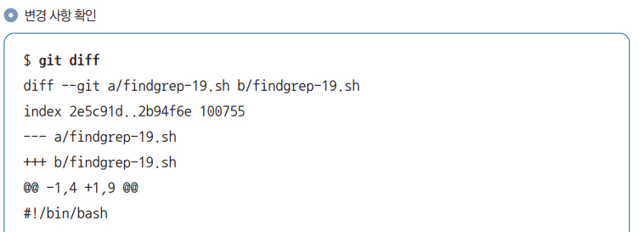
19.3 기본적인 사용법
차이 표시 그리고 다시 커밋하기
현재 커밋한 뒤 findgrep-19.sh를 다시 수정한 상태이므로 5번째 행에 수정함:이라고 표시되고 있음
변경 사항을 확인하려면 git diff를 사용하면 됨

Slide 30
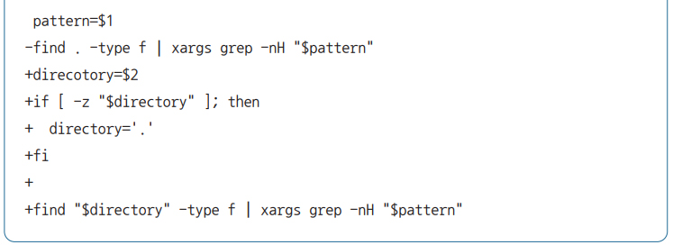
19.3 기본적인 사용법
차이 표시 그리고 다시 커밋하기

Slide 31
19.3 기본적인 사용법
차이 표시 그리고 다시 커밋하기
git diff로 표시되는 차이점은 diff 명령어의 통일 포맷을 따름
git diff를 사용하면 변경 사항을 쉽게 확인할 수 있음
실수로 의도하지 않은 변경을 했을 수 있기 때문에 커밋을 하기 전에는 언제나 변경 사항을 확인하는 것이 좋음

Slide 32
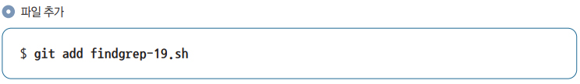
19.3 기본적인 사용법
차이 표시 그리고 다시 커밋하기
git diff로 차이점을 확인하여 문제가 없다면 두 번째 커밋을 수행
처음 파일을 추가했을 때와 동일하게 먼저 git add를 실행

Slide 33
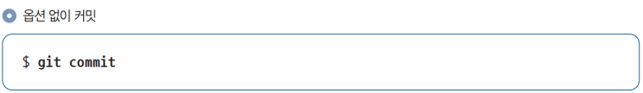
19.3 기본적인 사용법
차이 표시 그리고 다시 커밋하기
이어서 git commit을 수행하는데 이번에는 -m 옵션 없이 실행

Slide 34
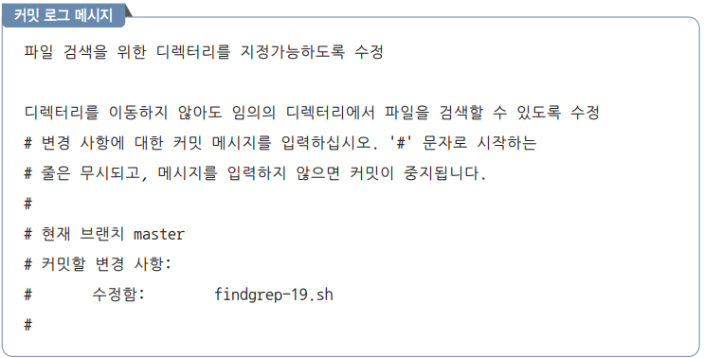
19.3 기본적인 사용법
차이 표시 그리고 다시 커밋하기
-m 옵션 없이 git commit을 실행하면 로그 메시지를 입력하기 위해 에디터가 실행
어떤 에디터를 사용할지 설정하지 않으면 Vim이 실행
에디터를 통해 다음과 같이 커밋 로그를 작성

Slide 35
19.3 기본적인 사용법
차이 표시 그리고 다시 커밋하기
커밋을 위한 로그 메시지는 다음과 같은 규칙을 따름
첫 번째 행: 변경에 대한 요약
두 번째 행: 빈 행
세 번째 행: 상세 메시지

Slide 36
19.3 기본적인 사용법
차이 표시 그리고 다시 커밋하기
로그 메시지는 나중에 보더라도 어떤 이유로 변경했는지 쉽게 알 수 있도록 작성
무엇을 변경했는지는 파일을 비교하여 확인할 수 있지만 왜 변경했는지는 쉽게 파악하기 어렵기 때문임
#으로 시작하는 행은 주석이니 그대로 놔두어도 무방함

Slide 37
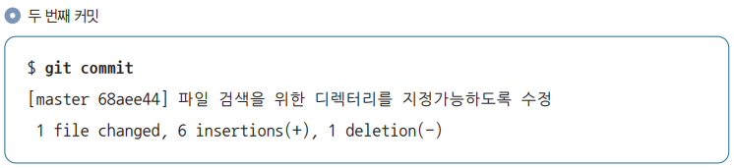
19.3 기본적인 사용법
차이 표시 그리고 다시 커밋하기
로그 메시지를 작성했으면 에디터를 저장하면서 종료(Vim에서는 :wq 입력)
리비전 하나가 커밋

Slide 38
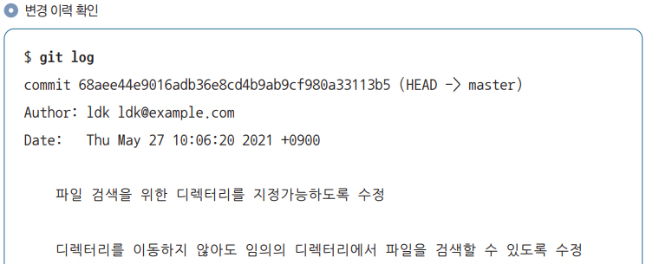
19.3 기본적인 사용법
변경 이력 확인하기
지금까지 두 번 커밋하였음
이 이력은 깃의 리포지터리에 보관되어 언제든지 확인할 수 있음
git log 명령어로 변경 이력을 확인

Slide 39
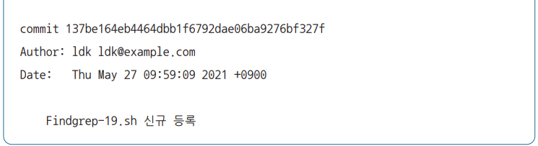
19.3 기본적인 사용법
변경 이력 확인하기

Slide 40
19.3 기본적인 사용법
변경 이력 확인하기
출력되는 내용 중에서 commit으로 시작하는 행이 커밋 하나에 대한 정보가 시작되는 행
commit으로 시작하는 행에는 40글자의 문자열(여기서는 68ae...)이 포함되어 있음
이는 커밋 오브젝트명으로 커밋 하나를 특정하기 위한 키에 해당
그다음 행부터는 저자(Author), 변경 시점(Date), 커밋 메시지가 표시

Slide 41
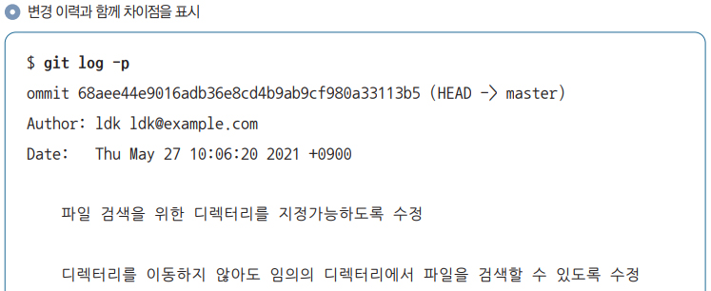
19.3 기본적인 사용법
변경 이력 확인하기
git log를 실행할 때 -p 옵션을 지정하면 커밋별로 차이점을 함께 표시

Slide 42
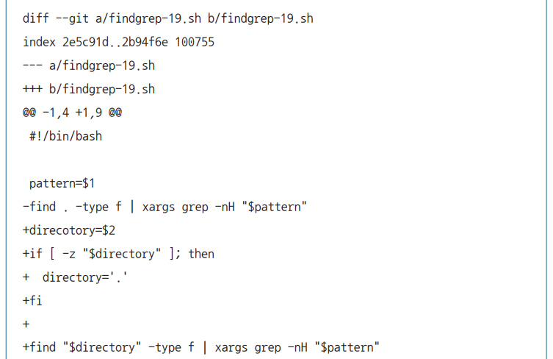
19.3 기본적인 사용법
변경 이력 확인하기

Slide 43
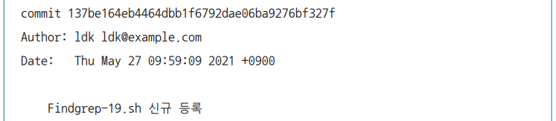
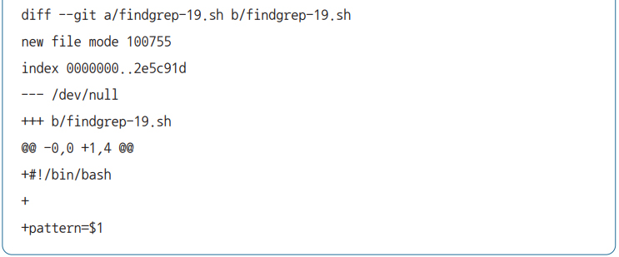
19.3 기본적인 사용법
변경 이력 확인하기

Slide 44
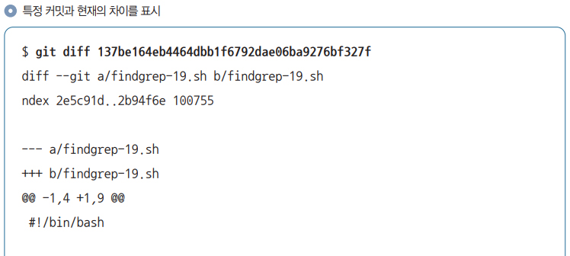
19.3 기본적인 사용법
변경 이력 확인하기
커밋 오브젝트명은 특정 커밋을 지정하기 위해 다양한 상황에서 사용
예를 들어 git diff 명령어에 이어 커밋 오브젝트명을 지정하면 해당 커밋 이후와 현재 작업 트리의 차이점이 표시

Slide 45
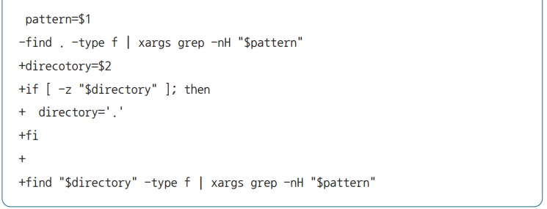
19.3 기본적인 사용법
변경 이력 확인하기

Slide 46
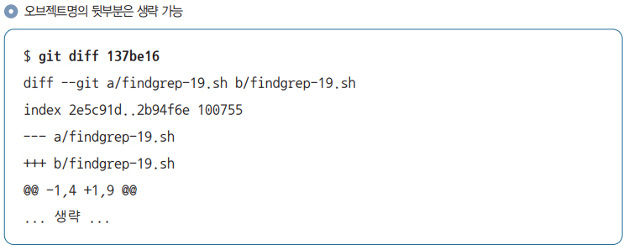
19.3 기본적인 사용법
변경 이력 확인하기
커밋 오브젝트명을 지정할 때 커밋 하나를 구별할 수 있다면 40글자를 전부 지정하지 않아도 됨
보통 첫 7글자 정도로 커밋 하나를 지정할 수 있음

Slide 47
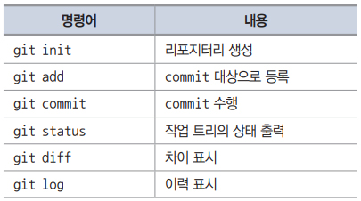
19.3 기본적인 사용법
변경 이력 확인하기
깃을 사용하면 ‘언제, 누가, 무슨 이유로, 어떤 변경을 했는지’가 이력으로 보관되어 확인할 수 있음
git add와 git commit로 변경을 가하고 git diff나 git log로 차이점을 확인하는 것이 깃의 가장 기본적인 사용법에 해당
▼ 표 19-2 깃의 기본 명령어

Slide 48
19.4 작업 트리와 인덱스

Slide 49
19.4 작업 트리와 인덱스
작업 트리와 인덱스
깃의 인덱스(index)라는 영역을 알아야 함
깃은 작업 트리에 있는 파일의 변경 사항을 리포지터리에 반영하기 전에 일단 인덱스라고 불리는 영역에 배치
인덱스란 다음 그림과 같이 커밋하기 전에 리포지터리와 작업 트리 사이에 존재하는 공간
작업 트리에서 인덱스에 파일을 등록하는 명령어가 바로 git add

Slide 50
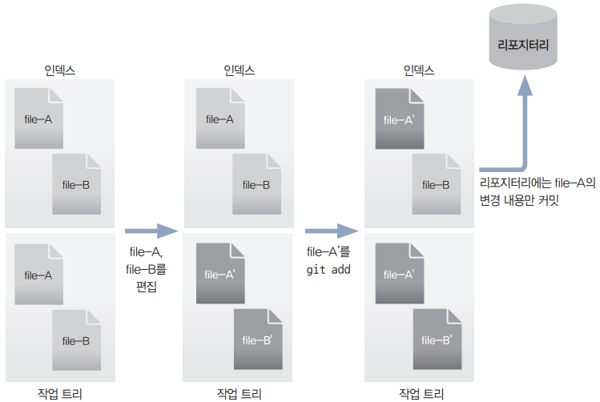
19.4 작업 트리와 인덱스
▼ 그림 19-1 작업 트리와 인덱스

Slide 51
19.4 작업 트리와 인덱스
작업 트리와 인덱스
작업 트리와 인덱스는 별도 공간이므로 내용이 일치하지 않을 수 있음
예를 들어 작업 트리에서 파일 두 개를 수정한 뒤 그중 파일 하나만 인덱스에 등록할 수도 있음
git add로 인덱스에 등록한 뒤에 다시 수정하면 나중에 수정한 부분은 인덱스에 포함되지 않음

Slide 52
19.4 작업 트리와 인덱스
작업 트리와 인덱스
git add는 여러 번 실행해도 됨
즉, 한 파일에 대한 작업이 끝날 때마다 인덱스에 등록해도 무방함
최종적으로 git commit 명령어를 실행하면 인덱스에 등록된 내용이 리포지터리에 등록
git diff 명령어로 작업 트리, 인덱스, 리포지터리 간의 차이를 확인
git diff 명령어를 실행할 때 아무것도 지정하지 않으면 작업 트리와 인덱스의 차이를 표시

Slide 53
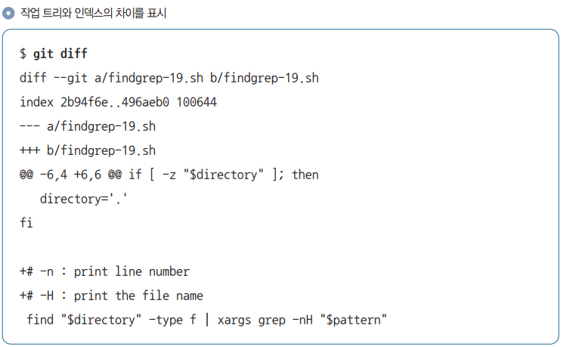
19.4 작업 트리와 인덱스
작업 트리와 인덱스
findgrep-19.sh 파일을 수정하고 다음과 같이 실행

Slide 54
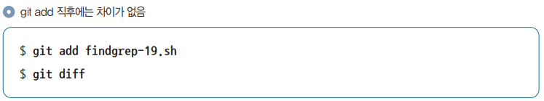
19.4 작업 트리와 인덱스
작업 트리와 인덱스
git add를 실행하여 변경 사항을 인덱스에 등록하면 작업 트리와 인덱스가 동일한 상태가 됨
git diff를 실행해도 차이가 표시되지 않음

Slide 55
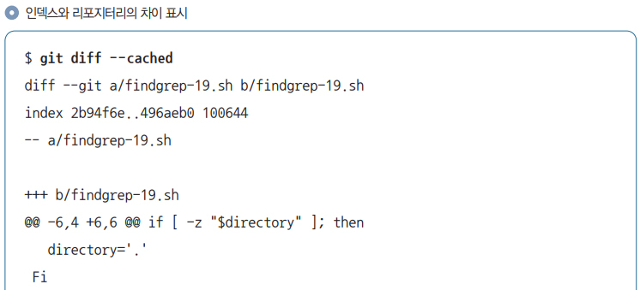
19.4 작업 트리와 인덱스
작업 트리와 인덱스
아직 커밋은 하지 않았기 때문에 인덱스와 리포지터리에는 차이가 있음
인덱스와 리포지터리의 차이를 출력하려면 git diff 명령어에 --cached 옵션을 지정함

Slide 56
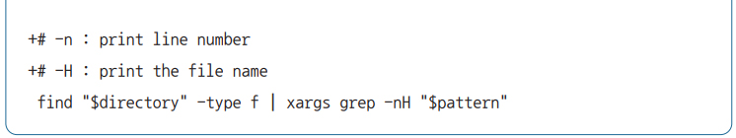
19.4 작업 트리와 인덱스
작업 트리와 인덱스

Slide 57
19.4 작업 트리와 인덱스
작업 트리와 인덱스
git diff --cached를 실행하면 현재 상태에서 git commit을 할 때 리포지터리에 등록될 내용이 표시
git commit을 하기 전에 실제 커밋될 내용을 확인하기 위해 사용

Slide 58
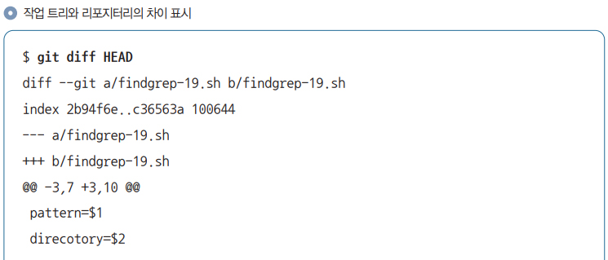
19.4 작업 트리와 인덱스
작업 트리와 인덱스
git add 이후 git commit을 하기 전에 작업 트리의 파일을 편집하면 작업 트리, 인덱스, 리포지터리가 전부 다른 상태가 됨
작업 트리와 리포지터리의 차이는 git diff 명령어에 HEAD라는 인자를 지정하여 표시할 수 있음
즉, git diff와 git diff --cached를 합친 차이가 표시

Slide 59
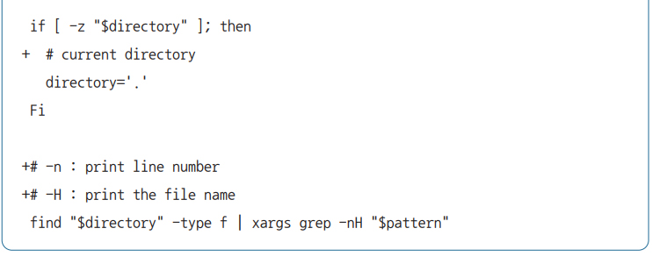
19.4 작업 트리와 인덱스
작업 트리와 인덱스

Slide 60
19.5 커밋 단위와 인덱스

Slide 61
19.5 커밋 단위와 인덱스
커밋 단위와 인덱스
깃에서 작업 트리와 인덱스 공간이 구분되어 있는 이유는 커밋 하나에 포함할 변경 사항을 선택할 수 있도록 하기 위해서임
커밋 하나에는 한 가지 이슈와 관련된 수정 사항만 포함하는 것이 좋음
예를 들어 ‘버그 수정’과 ‘신기능 추가’가 커밋 하나에 포함되어 있으면 나중에 변경 사항을 추적하기 어려워짐

Slide 62
19.5 커밋 단위와 인덱스
커밋 단위와 인덱스
만약 작업 트리에서 이미 ‘버그 수정’과 ‘신기능 추가’ 작업을 둘 다 진행했다면 커밋할 때는 두 번에 걸쳐 커밋하면 됨
먼저 ‘버그 수정’ 관련 파일만 인덱스에 등록하여 커밋하고 이후 ‘신기능 추가’와 관련 파일을 인덱스에 등록한 뒤 커밋하면 되는 것
커밋에 포함할 변경 사항을 선택하기 위해 작업 트리와 인덱스가 구분되어 있는 것

Slide 63
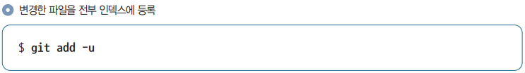
19.5 커밋 단위와 인덱스
커밋 단위와 인덱스
git add로 파일을 하나씩 등록하는 것은 번거로울 수 있음
이때는 git add에 이어 -u 옵션을 지정하면 깃에 등록된 모든 파일이 인덱스에 등록
변경한 파일이 많고 전부 인덱스에 등록할 때는 -u 옵션이 편리함
-u 옵션으로는 새로 작성한 파일이 등록되지 않음

Slide 64
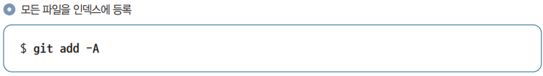
19.5 커밋 단위와 인덱스
커밋 단위와 인덱스
모든 파일을 인덱스에 등록하려면 -A 옵션을 사용
변경한 파일과 새로 작성한 파일들이 전부 인덱스에 등록

Slide 65
19.6 실수했을 때 복구하기

Slide 66
19.6 실수했을 때 복구하기
실수했을 때 복구하기
버전 관리 시스템을 사용하는 가장 큰 이점은 예전 상태로 쉽게 복원할 수 있다는 점
즉, 실수를 저질러도 예전 상태로 쉽게 복원할 수 있음

Slide 67
19.6 실수했을 때 복구하기
커밋하지 않은 변경 사항 복구
먼저 작업 트리에서 발생한 실수에서 복구하는 방법을 알아보자
작업하다 보면 에디터를 잘못 조작해서 엉뚱한 내용을 저장하거나, 다른 파일에 덮어쓰거나, 파일을 지우는 경우가 생김

Slide 68
19.6 실수했을 때 복구하기
커밋하지 않은 변경 사항 복구
이때 아직 커밋하지 않았다면 작업 트리의 최상위 디렉터리로 이동하여 다음 명령을 실행
파일의 변경 사항이 전부 복원되며 인덱스에 추가한 내용도 전부 사라지게 됨
이전 커밋의 상태로 복원되어 작업 트리와 인덱스가 리포지터리와 동일한 상태가 됨
아직 커밋하지 않은 작업 내용이 모두 사라지므로 반드시 git diff로 확인한 뒤 수행해야 함

Slide 69
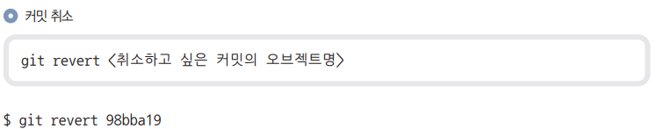
19.6 실수했을 때 복구하기
잘못된 커밋으로부터 복구
이번에는 이미 커밋한 내용을 복원하는 방법을 알아보자
리포지터리의 이력을 확인하다 과거에 실수로 커밋한 사실을 발견했다면 git revert를 실행

Slide 70
19.6 실수했을 때 복구하기
잘못된 커밋으로부터 복구
git revert를 한다고 해서 깃의 커밋 이력에서 해당 커밋이 지워지는 것은 아님
대신에 해당 커밋의 변경 사항을 복구하는 새로운 커밋이 만들어짐
즉, 변경 사항을 수정하여 수동으로 커밋하는 것과 동일한 작업을 수행하는 것

Slide 71
19.6 실수했을 때 복구하기
잘못된 커밋으로부터 복구
git revert를 실행하면 일반 커밋을 할 때와 마찬가지로 커밋 로그를 입력하는 에디터가 실행
커밋 로그를 입력하고 에디터를 종료하면 새로운 커밋이 생성
수정 사항이 많아서 직접 고치기 힘들 때 무척 편리한 기능
과거 상태로 복원하거나 커밋을 취소하는 방법을 알아 두면 실수에 대한 염려 없이 작업을 진행할 수 있음
복잡한 프로젝트를 진행할 때도 큰 도움이 됨

Slide 72
19.7 브랜치

Slide 73
19.7 브랜치
브랜치
소프트웨어 개발은 보통 병렬로 진행
새로운 기능을 개발하면서 기존 코드의 버그를 수정하는 일이 동시에 진행되는 것
이때 서로 관계가 없는 작업을 전혀 다른 공간에서 진행하면 좋을 것
깃을 포함한 많은 버전 관리 시스템이 리비전 하나에서 복수의 커밋이 파생하는 것을 지원

Slide 74
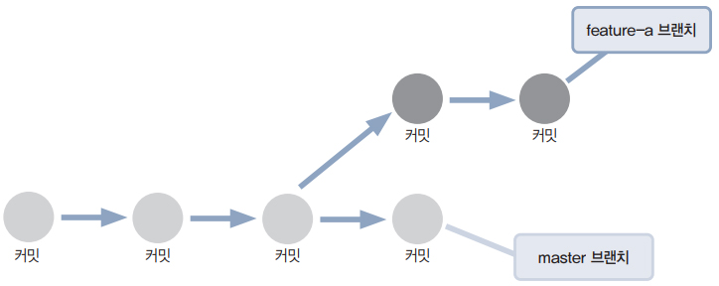
19.7 브랜치
브랜치
다음 그림에서는 커밋의 이력이 두 개로 분기되고 있음
갈라진 이력의 흐름을 브랜치(branch)라고 함
▼ 그림 19-2 깃의 브랜치

Slide 75
19.7 브랜치
브랜치
브랜치에는 이름을 붙일 수 있음
위 그림에서는 feature-a와 master가 각 브랜치의 이름에 해당
좀 더 정확하게 표현하자면 깃의 브랜치란 분기되어 갈라진 이력의 선두에 있는 커밋을 가리키는 라벨(label)

Slide 76
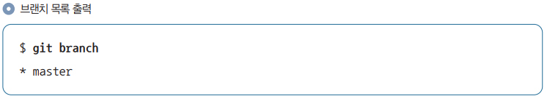
19.7 브랜치
브랜치
사실 이미 여러분은 master라는 브랜치를 사용
git branch를 실행하여 브랜치 목록을 확인해 보자

Slide 77
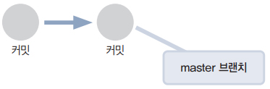
19.7 브랜치
브랜치
위에서 출력된 브랜치 목록 중에서 *가 표시된 브랜치가 현재 사용 중인 브랜치
master란 깃 리포지터리를 만들 때 자동으로 만들어지는 브랜치
보통 master 브랜치가 프로젝트의 기본
지금까지 별도의 브랜치를 만들지 않아서 모든 커밋은 master 브랜치에 등록
▼ 그림 19-3 master 브랜치

Slide 78
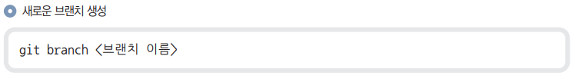
19.7 브랜치
브랜치
지금까지 작성한 셸 스크립트 findgrep-19.sh에 새로운 기능을 추가하는 경우를 생각해 보자
브랜치를 활용하려면 당연히 먼저 브랜치를 만들어야 함

Slide 79
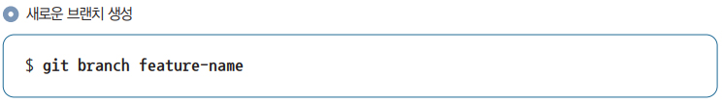
19.7 브랜치
브랜치
feature-name이라는 이름의 브랜치를 만들자

Slide 80
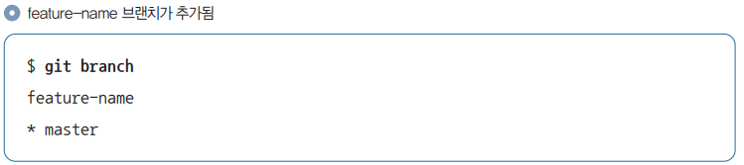
19.7 브랜치
브랜치
git branch 명령어로 브랜치 목록을 확인하면 feature-name이라는 브랜치가 추가된 것을 알 수 있음

Slide 81
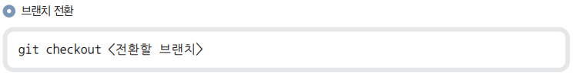

19.7 브랜치
브랜치
브랜치를 만들었지만 여전히 master 브랜치를 사용하고 있음
git checkout 명령어로 브랜치를 전환

Slide 82

19.7 브랜치
브랜치
다시 git branch 명령어를 실행하면 현재 브랜치가 바뀐 것을 알 수 있음

Slide 83

19.7 브랜치
브랜치
현재 상태를 그림으로 표현하면 다음과 같음
아직 feature-name 브랜치에 어떤 커밋도 하지 않았기 때문에 feature-name과 master 브랜치가 동일한 커밋을 가리키고 있음
▼ 그림 19-4 새로운 브랜치 작성

Slide 84

19.7 브랜치
브랜치
여기서 커밋을 수행하면 현재 브랜치가 새로운 커밋을 가리키게 됨
그림으로 표현하면 다음과 같음
▼ 그림 19-5 feature-name 브랜치에 커밋

Slide 85

19.7 브랜치
브랜치
master 브랜치에는 어떠한 변화도 없으며 브랜치가 본격적으로 분기되기 시작한 것을 알 수 있음
이때 다시 master 브랜치로 전환해 보자

Slide 86

19.7 브랜치
브랜치
master 브랜치로 돌아가서 작업 트리의 파일을 확인하면 feature-name 브랜치에서 수정한 내용이 사라진 것을 알 수 있음
이 상태에서 수정한 후 커밋하면 feature-name 브랜치는 그대로 있지만 master 브랜치는 한 단계 앞으로 커밋
▼ 그림 19-6 master 브랜치에서 커밋

Slide 87
19.7 브랜치
브랜치
feature-name 브랜치에서 작업한 내용에 대해 단위 테스트 등을 진행하여 문제가 없다고 판단되면 master 브랜치에 반영할 수 있음
한 브랜치의 내용을 다른 브랜치에 반영하는 것을 머지(merge)라고 함
A 브랜치의 내용을 B 브랜치로 머지하려면 먼저 B 브랜치로 전환
지금까지 진행한 예에서는 feature-name 브랜치의 내용을 master 브랜치에 반영하고 싶다면 master 브랜치로 전환

Slide 88

19.7 브랜치
브랜치
git merge에 이어 반영할 브랜치 이름을 지정해 머지

Slide 89

19.7 브랜치
브랜치
이때 다음과 같이 에디터가 실행될 수 있음
머지할 때 남기는 커밋 메시지를 머지 메시지라 함
머지 메시지를 기록하고 에디터를 종료하면 feature-name 브랜치의 내용이 master 브랜치에 머지

Slide 90

19.7 브랜치
▼ 그림 19-7 feature-name 브랜치를 master 브랜치에 머지

Slide 91

19.7 브랜치
브랜치
feature-name 브랜치의 내용이 master에 머지가 되어서 이제 해당 브랜치를 지워도 무방함
브랜치를 지우는 방법은 다음과 같음

Slide 92
19.7 브랜치
브랜치
브랜치를 사용하면 서로 다른 작업을 병렬로 진행한 뒤에 머지할 수 있음
이번 예처럼 한 가지 기능을 추가하기 위해 만든 브랜치를 토픽(topic) 브랜치라 함
작업을 진행할 때는 언제나 토픽 브랜치를 만들어 진행한 뒤에 master에 머지하는 것이 좋음
작업을 진행하는 중에도 master 브랜치는 안정적인 상태로 유지할 수 있으며 언제든지 작업 개시 전의 상태로 돌아갈 수 있음
진행 중이던 작업을 취소해야 할 경우에도 브랜치를 지우는 것만으로 쉽게 정리할 수 있음

Slide 93
19.7 브랜치
브랜치
브랜치를 지울 때는 해당 브랜치에서 커밋한 모든 내용이 사라지므로 주의
깃에서는 -d 옵션으로 아직 머지하지 않은 브랜치를 삭제할 수 없음
강제로 삭제하려면 git branch -D <삭제할 브랜치> 같이 -D 옵션을 사용해야 함

Slide 94
19.8 리포지터리의 백업 작성

Slide 95
19.8 리포지터리의 백업 작성
리포지터리의 백업 작성
디스크가 고장나거나 실수로 리포지터리가 삭제되면 지금까지 작업한 이력을 전부 잃게 됨
깃에서는 여러 리포지터리를 만들어 이력을 공유하는 것이 가능
여기서는 백업용 리포지터리를 만들고 지금까지 작업한 이력을 복사해 보자
먼저 백업용 리포지터리의 위치를 정해야 함

Slide 96

19.8 리포지터리의 백업 작성
리포지터리의 백업 작성
이번 예에서는 /home/ldk/share/findgrep.git/에 백업용 리포지터리를 만듦
백업용 리포지터리를 만들 때는 git init 명령어에 --bare라는 옵션을 지함
이때 관례적으로 디렉터리 이름 끝에 .git을 붙임

Slide 97

19.8 리포지터리의 백업 작성
리포지터리의 백업 작성
백업용 리포지터리에 지금까지 작업한 이력을 전송해 보자
작업 중이던 리포지터리의 디렉터리로 이동

Slide 98

19.8 리포지터리의 백업 작성
리포지터리의 백업 작성
커밋 이력을 전송할 때는 git push 명령어를 사용
사용법은 다음과 같음

Slide 99
19.8 리포지터리의 백업 작성
리포지터리의 백업 작성
<이력을 전달받을 리포지터리>에는 앞서 작성한 백업용 리포지터리의 경로를 지정함
<이력을 보낼 브랜치>에는 현 리포지터리에서 백업하고 싶은 브랜치를 지정함
<이력을 전달받을 브랜치>에는 백업용 리포지터리의 브랜치 이름을 지정함
보통 두 브랜치는 동일한 이름을 지정함

Slide 100

19.8 리포지터리의 백업 작성
리포지터리의 백업 작성
이번 예에서는 둘 다 master 브랜치를 지정하겠음

Slide 101

19.8 리포지터리의 백업 작성
리포지터리의 백업 작성
위 명령어를 실행하면 지금까지 작업한 내용이 백업용 리포지터리에 전달
작업 중이던 리포지터리가 지워지더라도 백업용 리포지터리로부터 복원할 수 있음
백업용 리포지터리에서 이력을 복원하려면 git clone 명령어를 사용

Slide 102

19.8 리포지터리의 백업 작성
리포지터리의 백업 작성
예를 들어 /home/ldk/work에 복원하고 싶다면 다음과 같이 실행

Slide 103

19.8 리포지터리의 백업 작성
리포지터리의 백업 작성
백업용 리포지터리의 복제본이 만들어짐

Slide 104

19.8 리포지터리의 백업 작성
리포지터리의 백업 작성
복제한 리포지터리에는 백업용 리포지터리의 모든 이력이 포함되어 있음
적절한 타이밍에 git push로 백업용 리포지터리에 이력을 전송하면서 작업하면 설령 작업 중인 리포지터리를 분실하더라도 다시 복원할 수가 있음

Slide 105

19.8 리포지터리의 백업 작성
리포지터리의 백업 작성
이때 위 명령어를 좀 더 짧게 줄여서 실행할 수 있음
master:master와 같이 같은 이름의 브랜치에 전송할 때는 줄여서 master라고 써도 됨

Slide 106

19.8 리포지터리의 백업 작성
리포지터리의 백업 작성
푸시(push)할 리포지터리의 경로는 별명을 설정할 수 있음

Slide 107

19.8 리포지터리의 백업 작성
리포지터리의 백업 작성
예를 들어 다음 명령어를 실행하면 /home/ldk/share/findgrep.git이라는 경로에 origin이라는 별명이 붙여짐

Slide 108

19.8 리포지터리의 백업 작성
리포지터리의 백업 작성
별명을 부여할 때는 보통 origin이라는 이름을 많이 사용
리포지터리의 경로에 부여한 별명은 git remote -v 명령으로 확인할 수 있음

Slide 109

19.8 리포지터리의 백업 작성
리포지터리의 백업 작성
별명을 부여한 뒤 origin에 푸시하면 /home/ldk/share/findgrep.git에 전송
다음과 같이 짧게 push 명령을 사용할 수 있음
origin과 master를 생략할 수도 있음
이들을 생략했을 때의 규칙이 다소 복잡하고 깃 버전에 따라 동작이 달라서 이 책에서는 다루지 않겠음

Slide 110
19.9 2인 이상의 작업

Slide 111
19.9 2인 이상의 작업
2인 이상의 작업
일정 규모 이상의 프로젝트는 여러 사람이 동시에 작업을 진행하는 것이 보통
이때 버전 관리 시스템을 사용하면 공동 작업을 쉽게 통합할 수 있음
여러 사람이 작업할 때는 먼저 각 사용자가 자신의 리포지터리를 마련하여 작업을 진행
자신의 리포지터리에 커밋하며 작업하다가 적절한 시점에 커밋 이력을 다른 리포지터리에 전송
이때 앞서 소개한 git push가 사용
독립된 리포지터리 간에 변경 이력을 공유할 수 있는 버전 관리 시스템을 분산형 버전 관리 시스템이라 함
깃이 대표적인 분산형 버전 관리 시스템

Slide 112

19.9 2인 이상의 작업
공유 리포지터리 작성하기
깃으로 공동 작업을 할 때의 전형적인 리포지터리 구성 방법은 다음과 같음
▼ 그림 19-8 공동 작업 시 리포지터리 구성

Slide 113
19.9 2인 이상의 작업
공유 리포지터리 작성하기
사용자 1의 리포지터리와 사용자 2의 리포지터리는 각 사용자가 작업하기 위한 리포지터리
공유 리포지터리는 커밋 이력을 공유하기 위해 존재하는 리포지터리
각 사용자는 본인의 리포지터리에 커밋하며 작업하다가 적절한 시점에 공유 리포지터리에 커밋 내역을 전송
다른 사용자가 전송한 커밋 내역을 자기 자신의 리포지터리에 반영하기도 함
즉, 공유 리포지터리를 통해 사용자 간의 작업 내용을 공유하게 되는 것

Slide 114
19.9 2인 이상의 작업
공유 리포지터리 작성하기
이 방식은 앞서 백업용 리포지터리를 사용하는 방식과 비슷함
여러 사용자가 하나의 백업용 리포지터리를 공유한다고 볼 수 있음
먼저 백업용 리포지터리를 만드는 것과 동일한 방법으로 공유 리포지터리를 만듦
사용자 2의 리포지터에 공유 리포지터리를 git clone으로 복제하여 만듦
해당 시점에서 세 리포지터리가 전부 동일한 커밋 이력을 가지게 됨
두 리포지터리는 origin으로 공유 리포지터리를 바라보게 됨

Slide 115

19.9 2인 이상의 작업
공유 리포지터리 작성하기
여기서부터 각 사용자가 작업하면서 사용자 간에 작업 내용을 공유하는 방법을 알아보자
먼저 사용자 1의 리포지터리에서 진행한 작업 내용을 사용자 2가 자기 자신의 리포지터리에 반영하는 방법을 알아보자
다음은 사용자 1의 리포지터리에서 파일을 수정하고 커밋하는 예

Slide 116

19.9 2인 이상의 작업
공유 리포지터리 작성하기
이제 앞서 소개한 git push로 커밋을 공유 리포지터리에 전송
사용자 2의 리포지터리에서 이 변경 내역을 반영하고자 사용자 2의 리포지터리로 이동

Slide 117

19.9 2인 이상의 작업
공유 리포지터리 작성하기
다른 리포지터리의 이력을 받으려면 git fetch와 git merge를 사용

Slide 118

19.9 2인 이상의 작업
공유 리포지터리 작성하기
<리포지터리>에는 git push와 마찬가지로 리포지터리의 경로 혹은 git remote로 등록한 별명을 지정함
다음과 같이 실행하면 공유 리포지터리의 이력을 가져오게 됨

Slide 119

19.9 2인 이상의 작업
공유 리포지터리 작성하기
git fetch로 가져온 이력은 원격 추적 브랜치라 불리는 브랜치에 보관
이는 자기 자신이 작성한 브랜치가 아니라 다른 리포지터리의 내용을 내려받기 위한 브랜치
이와 반대로 처음부터 있는 master 브랜치나 git branch 명령어로 명시적으로 만든 브랜치를 로컬(local) 브랜치라고 함
원격 추적 브랜치는 ‘원격 이름/브랜치 이름’이라는 이름으로 자동으로 만들어짐
원격 추적 브랜치 목록을 확인하고 싶을 때는 git branch 명령어에 -r 옵션을 지정하여 실행

Slide 120

19.9 2인 이상의 작업
공유 리포지터리 작성하기
git fetch 명령어를 실행해도 원격 추적 브랜치가 갱신될 뿐 아직 작업 트리나 로컬 브랜치에는 반영되지 않음
가져온 이력을 로컬 브랜치에 반영하려면 git merge 명령어를 실행해야 함
origin/master라는 원격 추적 브랜치의 내용을 master 브랜치에 반영하려면 다음과 같이 실행
사용자 2의 리포지터리에 공유 리포지터리의 커밋 이력이 반영
즉, 사용자 1의 작업 내용이 공유 리포지터리를 경유하여 사용자 2의 리포지터리에 반영된 것

Slide 121


19.9 2인 이상의 작업
공유 리포지터리 작성하기
git fetch와 git merge는 함께 사용되는 경우가 많아서 이를 합친 git pull이라는 명령어가 있음
다음은 git pull 명령어로 이력을 가져오는 예
위 git pull 명령어는 다음 두 명령어를 수행한 것과 동일하게 동작

Slide 122
19.9 2인 이상의 작업
공유 리포지터리 작성하기
즉, origin 리포지터리의 master 브랜치 내용을 현재 리포지터리에서 사용 중인 브랜치에 머지하는 동작이 수행
git fetch와 git merge의 동작을 이해했다면 git pull 명령어를 사용하는 것이 편리

Slide 123
19.9 2인 이상의 작업
공유 리포지터리 작성하기
지금까지 살펴본 내용을 바탕으로 공유 리포지터리를 통해 협업할 때 각 개인이 작업하는 흐름을 정리하면 다음과 같음
일정 간격(1일 1회 정도)으로 git fetch/git merge로 공유 리포지터리의 내용을 자기
자신의 리포지터리에 반영
자기 자신의 리포지터리에 커밋하며 작업
작업 내용을 공개하고 싶은 시점에 git push 명령어로 공유 리포지터리에 자기 자신의
작업 이력을 전송

Slide 124
19.9 2인 이상의 작업
공유 리포지터리 작성하기
이것이 여러 사용자가 공동 작업할 때의 전형적인 워크 플로우
실제 깃을 운영할 때는 공유 리포지터리에 접근하는 각 사용자들의 읽기/쓰기 권한이 적절히 설정되어야 함
공유 리포지터리는 보통 HTTP나 SSH와 같이 네트워크를 통해 접근 가능한 곳에 보관
리포지터리의 경로에 URL을 기재하는 것만 달라질 뿐, 그 외의 조작 방법은 동일

Slide 125
19.10 충돌 해결

Slide 126
19.10 충돌 해결
충돌 해결
merge는 커밋 두 개를 하나로 만드는 작업
예를 들어 사용자 1이 본인의 리포지터리에서 A라는 파일에 작업하고 있음
사용자 2가 이미 자신의 리포지터리에서 파일 A를 수정한 뒤 공유 리포지터리에 푸시까지 한 상황
이때 사용자 1이 공유 리포지터리의 내용을 git fetch/git merge하여 자신의 리포지터리에 반영하려고 하면 어떻게 될까?

Slide 127
19.10 충돌 해결
충돌 해결
이러한 상황에서 깃은 기본적으로 자동으로 병합
즉, 사용자 1의 수정 내용과 사용자 2의 수정 내용에 충돌이 없다면 두 변경 사항을 자동으로 합쳐서 새로운 커밋을 만듦
이때 에디터가 작동하여 커밋 메시지를 기록하는 수순을 따름
이러한 흐름은 리포지터리 내 브랜치 간 머지에서도 마찬가지임

Slide 128

19.10 충돌 해결
충돌 해결
깃이 자동으로 병합할 수 없는 경우가 있음
예를 들어 같은 파일의 같은 행을 서로 다르게 수정한 경우가 이에 해당
이때는 git merge 명령어가 자동 병합에 실패한 것을 통지
이러한 상황을 충돌(conflict)이 발생했다라고 함

Slide 129

19.10 충돌 해결
충돌 해결
충돌이 발생한 경우에 git diff 명령어를 실행하면 충돌이 발생한 파일에 다음과 같이 특별한 기호가 추가

Slide 130

19.10 충돌 해결
충돌 해결
위 예에서는 이 충돌이 발생한 부분

Slide 131

19.10 충돌 해결
충돌 해결
에디터를 열어서 해당 부분을 적절히 수정하고 <<<<<<, ========, >>>>>> 같은 기호도 전부 지운 뒤에 git add, git commit을 실행하면 충돌을 해결할 수 있음
무사히 머지에 성공할 수 있음
깃에 익숙하지 않을 때 머지하다 충돌이 생기면 당황할 수 있음
이때는 diff로 충돌이 발생한 이유를 파악하여 대응하면 됨
작업 트리에서 작업을 시작하기 전에 공유 리포지터리의 최신 변경 이력을 반영하는 습관을 들인다면 충돌이 발생하는 빈도를 줄일 수 있음

Slide 132
19.11 깃 매뉴얼

Slide 133

19.11 깃 매뉴얼
깃 매뉴얼
다른 명령어와 마찬가지로 깃에 대해서도 man 페이지가 존재함
더 자세한 깃의 기능을 익히고 싶다면 매뉴얼을 참고
깃에는 commit이나 log처럼 다양한 서브 명령어가 존재하며 이들 서브 명령어별로 매뉴얼이 분리되어 있음
먼저 깃에 대한 매뉴얼은 man git으로 읽을 수 있음

Slide 134

19.11 깃 매뉴얼
깃 매뉴얼
서브 명령어별 man 페이지는 man git-<서브 명령어> 같이 실행
예를 들어 git log와 관련된 man 페이지를 읽으려면 다음과 같이 실행

Slide 135

19.11 깃 매뉴얼
깃 매뉴얼
git help를 실행하면 도움말이 표시

Slide 136

19.11 깃 매뉴얼
깃 매뉴얼
git help에 이어 서브 명령어의 이름을 지정하면 해당 서브 명령어에 대한 도움말이 표시
예를 들어 다음과 같이 git log에 대한 도움말을 확인할 수 있음
참고로 도움말의 내용은 man git-<서브 명령어>의 출력 결과와 동일함
깃의 기능은 이 책에서 다룬 것 이상으로 무척 많음
기본적인 사용법을 익힌 뒤에는 반드시 매뉴얼을 통해 활용법을 확인하기 바람

